Slide 1
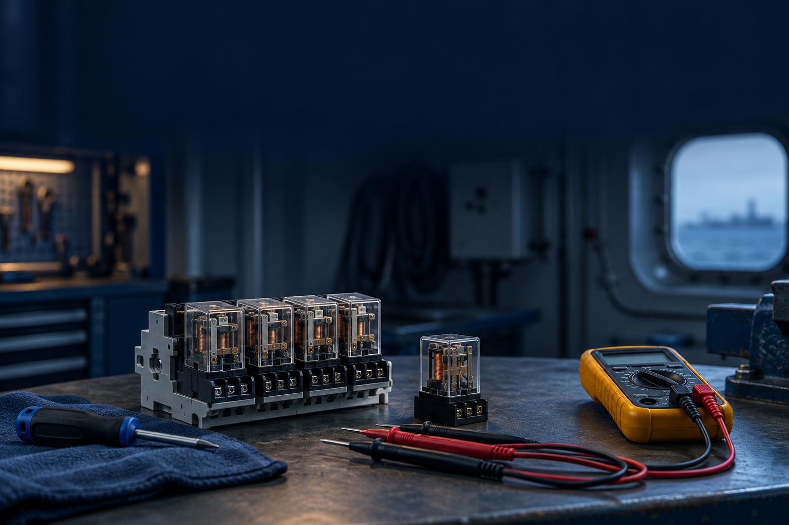
Systematisk felsökning
Felbilder, halveringsmetod och skiljande kontroller
1

Slide 2
Mål och startfråga
Avgränsa ett felområde med schema och mätdata.
Välja en kontroll som skiljer två möjliga felorsaker.
Startfråga
Vad är skillnaden mellan att mäta många saker och att välja en mätning som besvarar en fråga?
2

Slide 3
Dagens två pass
Pass 1: 45 minuter
5 min begrepp, 20 min teori och genomräknade exempel
15 min övning 1, 2, 4, 5 min återkoppling
Pass 2: 45 minuter
20 min teori och exempel, 15 min övning 6, 7, 8
8 min lösningsdiskussion, 2 min avslut
Stödbilderna används under arbetet. Övriga övningar: egen studietid.
Alla tio med utförlig genomgång: cirka 90–110 min. Paus tillkommer.
3

Slide 4
Observation och prövbar hypotes
Observation är ett beskrivet symtom eller ett mätvärde.
Hypotes är en möjlig förklaring som ännu behöver prövas.
Skiljande kontroll ska ge olika resultat för olika orsaker.
Slutsats anger vad data stödjer och vilka frågor som återstår.
4

Slide 5
En lösning som går att följa
1. Givet och sökt
Skriv av värden, enheter och vad du ska bestämma.
2. Samband och villkor
Välj formel eller princip. Kontrollera koppling, driftfall och antaganden.
3. Uträkning och kontroll
Omvandla enheter, sätt in värden och tolka resultatet.
I resonemangsfall: koppla observation till en motiverad slutsats.
5

Slide 6
Felsökningens arbetsgång
Bekräfta symtomet och den förväntade funktionen.
Avgränsa systemet innan möjliga orsaker prövas.
Symtom, hypotes, kontroll, slutsats
Skriv vad varje kontroll ska kunna bekräfta eller utesluta.
Riskbedömning och arbetsmetod följer varje moment.
6

Slide 7
Funktionsuppdelning
Dela systemet i källa, matningsväg, styrning och last.
Avgör vilka delar som redan har stöd av observationerna.
Fungerande manöver bevisar inte fungerande kraftdel
En motor kan ha rätt startkommando men sakna en fas.
Mätpunkten ska väljas efter den funktion som prövas.
7

Slide 8
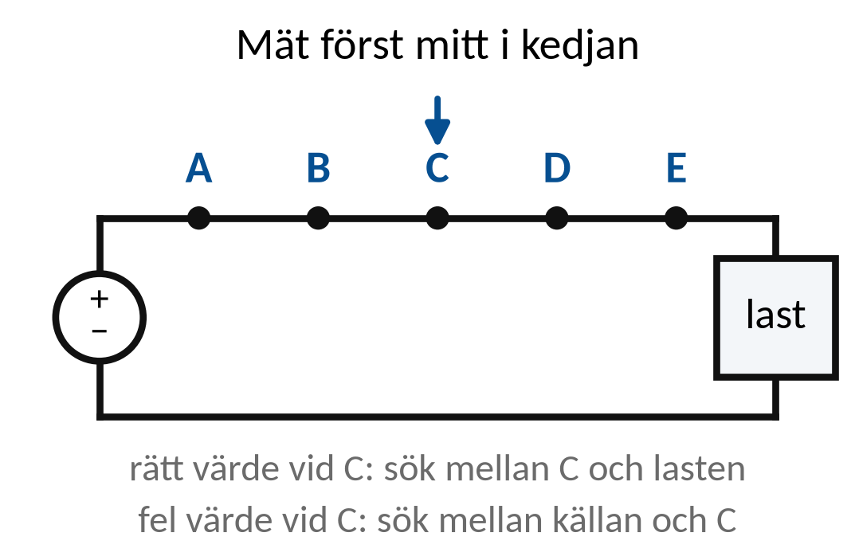
Halveringsmetoden
En kontroll ungefär mitt i en kedja kan halvera sökområdet.
Metoden fungerar när schema och referenspunkt är kända.
Mellanpunktens värde styr nästa delområde
Finns rätt spänning vid mitten men inte vid lasten
undersöks i första hand den senare delen av matningsvägen.
8

Slide 9
Exempel: observation och hypotes
En 12 V-lampa lyser inte. Källan visar 12 V under provet, men lampan har 0 V mot hel retur.
Observation används för att avgränsa sökområdet
1. Observation: normal källspänning men bortfall vid lasten.
2. Hypotes: avbrott eller stort fall i matningsvägen.
3. Nästa kontroll prövar en mellanpunkt enligt säker mätplan.
Det finns ännu inget bevis för en viss felkomponent. Mellanpunkten ska skilja två delområden åt.
9

Slide 10
Stöd till övning 1.1
Observation beskriver vad som faktiskt hänt
En hypotes är en föreslagen orsak som måste prövas.
Förutsättningar: Rapporten innehåller ”motorn startar inte” och ”kontaktorn är trasig”. Ingen har provat kontaktorn.
Arbetsgång: Avgör vilken mening som beskriver vad som hänt och vilken som gissar på en orsak.
10

Slide 11
Övning 1.1
Observation eller diagnos
”Motorn startar inte” och ”kontaktorn är trasig” skrivs i en rapport. Vilket är observation och vilket är hypotes?
Redovisa din beräkning eller motivera ditt beslut.
11

Slide 12
Stöd till övning 1.2
Källa, kraftväg, styrning, skydd och last
Felet kan sitta var som helst i kedjan, och ett startkommando bevisar inte att kraftmatningen fungerar.
Förutsättningar: Pumpen startar inte. Mer än så vet du inte.
Arbetsgång: Nämn minst fyra funktioner och ge ett exempel på vad som ska kontrolleras i en av dem.
12

Slide 13
Övning 1.2
Uppdelning
En pump startar inte. Nämn fyra funktioner du behöver kontrollera innan du dömer ut någon komponent.
Redovisa din beräkning eller motivera ditt beslut.
13

Slide 14
Stöd till övning 1.3
Mätpunkter delar upp en matningskedja
Rätt spänning i en mellanpunkt tyder på att delen före punkten fungerar.
Förutsättningar: Källan har 24 V. B har 0 V mot hel retur. En enkel kedja och samma referens antas.
Arbetsgång: Jämför punkterna och ringa in sträckan där spänningen försvinner.
14

Slide 15
Övning 1.3
Mittpunkt
Källan visar 24 V men punkt B i mitten har 0 V mot hel retur. Vilken del prioriteras?
Redovisa din beräkning eller motivera ditt beslut.
15

Slide 16
Stöd till övning 1.4
Öppen seriegren: I = 0
U_{resistor} = R · I; Ukontakt = U_{källa} − U_{resistor}
En öppen kontakt stoppar strömmen, och utan ström blir det ingen spänning över resistorn.
Förutsättningar: Ideal 24 V-källa, en resistor, en öppen kontakt och hel retur.
Arbetsgång: Räkna först strömmen och använd sedan spänningslagen för spänningen över kontakten.
16

Slide 17
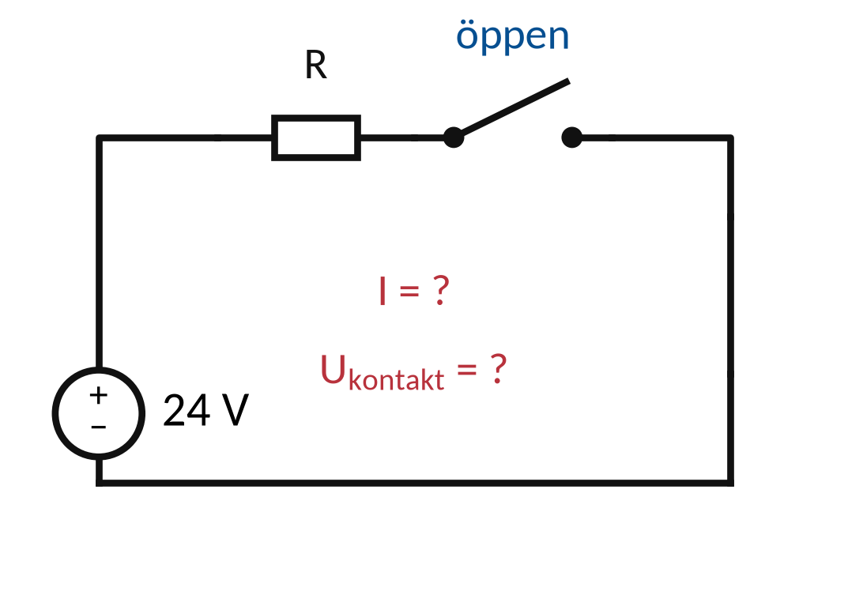
Övning 1.4
Spänning över avbrott
24 V matar en resistor genom en enda kontakt, som står öppen. Returen är hel. Vilken ström går, och vilken spänning ligger över kontakten (idealt)?
Redovisa din beräkning eller motivera ditt beslut.
17

Slide 18
Stöd till övning 1.5
I = U/R_{total}
R_{total} är resistansen i hela den oavsiktliga strömvägen. V/Ω ger A.
Förutsättningar: Ideal 24 V-källa och total resistans 0,10 Ω. Inget begränsar strömmen i beräkningen.
Arbetsgång: Räkna ut strömmen och förklara att källans verkliga inre resistans och skydden påverkar vad som händer.
18

Slide 19
Övning 1.5
Felström i en förenklad beräkning
En ideal 24 V-källa kortsluts av misstag genom en väg med den totala resistansen R = 0,10 Ω. Beräkna strömmen och ange varför svaret bara är en uppskattning.
Redovisa din beräkning eller motivera ditt beslut.
19

Slide 20
Pass 2
Avbrott och kortslutning
Glapp och förhöjd resistans
En skiljande kontroll
Teori och exempel följs av övning 6–10.
Redovisa din metod och diskutera resultaten i gruppen.
20

Slide 21
Avbrott och kortslutning
Ett avbrott hindrar ström i den berörda vägen.
En kortslutning ger en oavsiktlig lågimpediv väg.
Spänningsbild och strömbild ska stämma ihop
En öppen seriekontakt kan ha stor spänning över sig.
Kortslutningsmisstanke kräver kontroll av skydd och skadestatus.
21

Slide 22
Glapp och förhöjd resistans
Ett spänningsfall kan vara litet utan last men stort under last.
Förhöjd kontaktresistans kan ge lokal värme.
ΔU = I · R P = I²R
0,15 Ω vid 8 A ger 1,2 V fall och 9,6 W värme.
Kontrollerade felmoduler används i undervisning, aldrig avsiktligt glapp.
22

Slide 23
En skiljande kontroll
Två hypoteser ska ge olika förväntade kontrollresultat.
Då ger kontrollen mer information än ett slumpmässigt mätvärde.
Exempel: matningsbortfall eller avbrott i hållväg
Välj en mätpunkt och ett driftläge där de två hypoteserna
förutsäger olika värden. Skriv förväntat värde före mätningen.
23

Slide 24
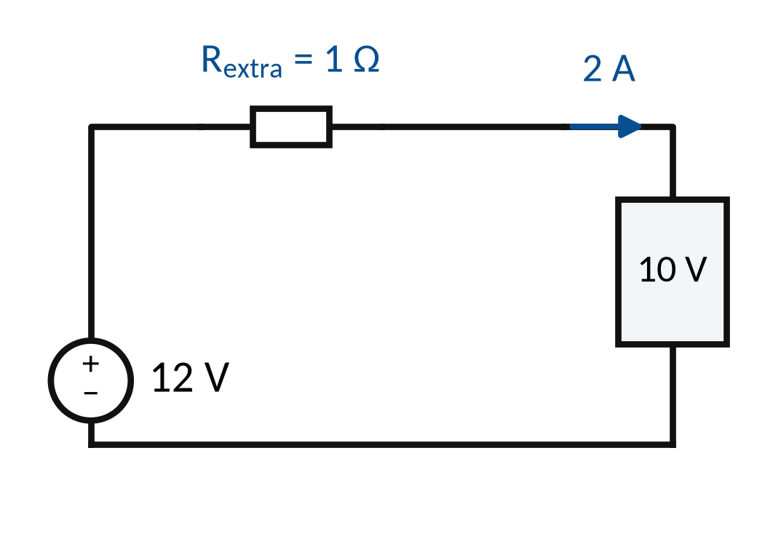
Exempel: förhöjd kontaktresistans
Källan håller 12 V under last. Lasten får 10 V vid 2 A. Övriga fall försummas.
R_{extra} = (U_{källa} − U_{last})/I P = I² · R_{extra}
1. ΔU = 12 − 10 = 2 V.
2. R_{extra} = 2/2 = 1 Ω.
3. P = 2² · 1 = 4 W i den extra resistansen.
Kontroll: ΔU · I = 2 · 2 = 4 W. Tomgång kan dölja fallet eftersom strömmen då är liten.
24

Slide 25
Stöd till övning 1.6
ΔU = I · R; P = I² · R
ΔU är anslutningens spänningsfall i V och P dess värmeeffekt i W.
Förutsättningar: R = 0,20 Ω och I = 10 A vid samma tillfälle.
Arbetsgång: Räkna spänningsfallet. Kvadrera därefter strömmen när du beräknar värmeeffekten.
25

Slide 26
Övning 1.6
Kontaktförlust
En anslutning har R = 0,20 Ω och I = 10 A. Beräkna spänningsfallet och värmeeffekten.
Redovisa din beräkning eller motivera ditt beslut.
26

Slide 27
Stöd till övning 1.7
ΔU = U_{källa} − U_{last}; R_{extra} = ΔU/I
Resistansen du får fram är all resistans mellan mätpunkterna tillsammans.
Förutsättningar: Källan håller 24 V under last. U_{last} = 18 V och I = 3 A. Andra spänningsfall försummas.
Arbetsgång: Använd värdena som mättes samtidigt under last. Räkna ut spänningsfallet och dela med strömmen.
27

Slide 28
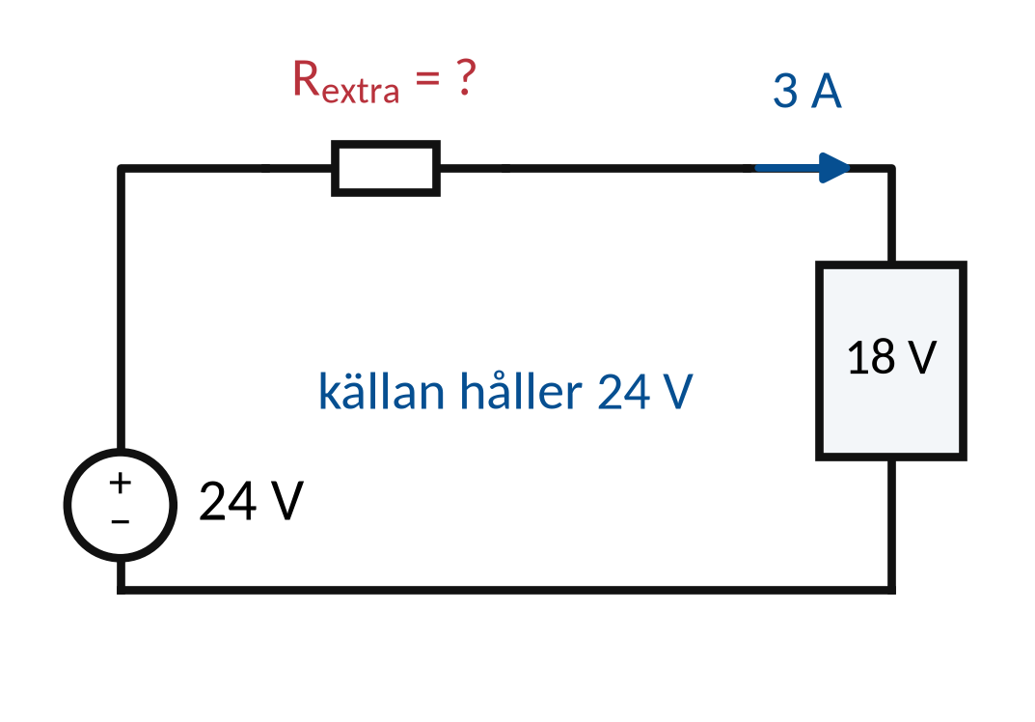
Övning 1.7
Utan last och med last
Matningen mäts till 24 V utan last men bara 18 V vid lasten när strömmen är 3 A. Vid källans anslutningar är det fortfarande 24 V. Beräkna den extra resistansen i serie.
Redovisa din beräkning eller motivera ditt beslut.
28

Slide 29
Stöd till övning 1.8
Olika hypoteser ska ge olika kontrollresultat
Vad förutsäger varje hypotes för källspänningen och spolspänningen, under START och efter släpp?
Förutsättningar: K1 drar när START hålls in men släpper efteråt. Kontrollerna görs enligt en säker mätplan.
Arbetsgång: Jämför käll- och spolspänning under START. Beskriv därefter en kontroll av hållvägens funktion.
29

Slide 30
Övning 1.8
Hållningen uteblir
K1 drar när START hålls inne och släpper när knappen släpps. Vilken kontroll kan visa om felet sitter i hållvägen eller om det är matningen som inte räcker?
Redovisa din beräkning eller motivera ditt beslut.
30

Slide 31
Stöd till övning 1.9
Felvillkoret behöver finnas med i datainsamlingen
En dålig kontakt kan ge stort spänningsfall först vid hög ström, och temperatur och tid påverkar också.
Förutsättningar: Felet visar sig vid hög belastning men kanske inte utan last.
Arbetsgång: Ange vilka värden och driftförhållanden som ska loggas samtidigt, och förklara varför ett värde utan last inte räcker.
31

Slide 32
Övning 1.9
Intermittent fel
Ett fel visar sig bara vid hög belastning. Vilken information behöver du samla in, utöver ett enstaka värde utan last?
Redovisa din beräkning eller motivera ditt beslut.
32

Slide 33
Stöd till övning 1.10
Återgång kräver verifiering efter åtgärd
För att säga ”klart” behövs en funktionskontroll under de förhållanden då felet uppstod, de föreskrivna säkerhetskontrollerna och en dokumenterad överlämning.
Förutsättningar: En ledningsanslutning har åtgärdats. Inga kontroller efteråt är redovisade än.
Arbetsgång: Ange vad som ska kontrolleras och dokumenteras, och skriv vad som fortfarande inte är provat.
33

Slide 34
Övning 1.10
Efter åtgärd
En ledningsanslutning har åtgärdats. Vilka kontroller behövs innan rapporten säger ”klart”?
Redovisa din beräkning eller motivera ditt beslut.
34

Slide 35
Avslut och eget arbete
Vilket resultat skulle få dig att överge din första felhypotes?
Skriv en felsökningsrapport med minst två hypoteser och en kontroll som skiljer dem. Underlaget används på tisdag.
35

Slide 36
Källor och fortsatt läsning
Studieplanen YH03151, 18 september 2026
Sjöskolans kursmaterial och originalmall
Fluke: multimeterns funktioner och mätning
SEK: SS-EN 50110-1, utgåva 4:2024
OpenStax: Kirchhoffs lagar
36

